Slide 1
Акция
Открытка ветерану

Slide 2
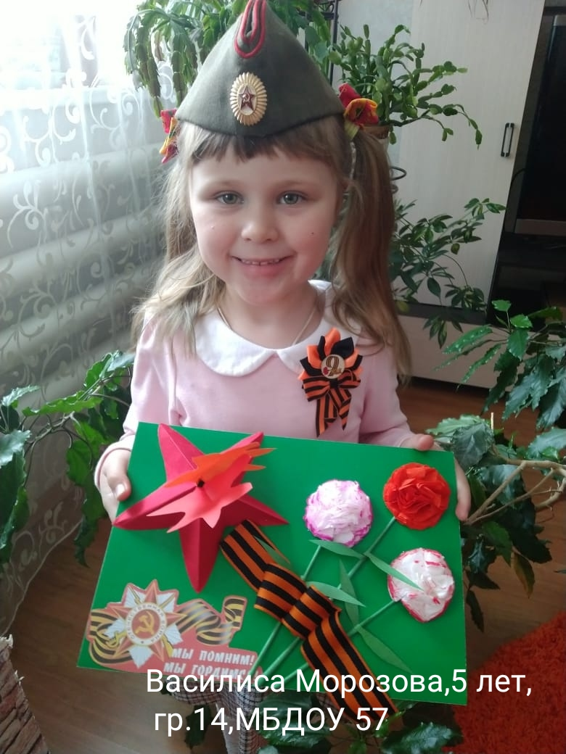
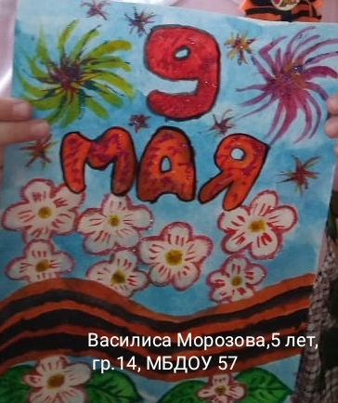

Slide 3
